Slide 1
第六章 输入/输出设备
调用I/O设备的层次：
用户界面：
操作系统为用户调用I/O设备所提供的操作界面。
设备驱动程序：
CPU执行设备驱动程序，送出针对具体设备的命令字，取回设备状态字。
设备控制程序：
设备控制器执行设备控制程序，控制设备操作。
设备具体操作：
涉及到设备的逻辑组成，工作原理。

Slide 2

主机
接
口
鼠标
CPU
输出
键盘
显示器
输入
打印机
主存
其它

Slide 3
6.1 输入/输出设备概述
1、I/O设备的主要功能
完成信息转换
实现人机交互
促进应用拓展
存储信息资源

Slide 4
2、I/O设备的类型
输入设备，如麦克风、摄像头
输出设备，如显示器、打印机
外存储器，移动硬盘、光盘
过程控制设备，如各类传感器
数据终端设备，如蓝牙耳机
数据通讯设备，如无线网卡
<number>/5

Slide 5
3、I/O设备与主机的信息交互
主机与I/O设备之间的信息交互，需要关注以下两个方面的问题：
代码格式
采用二进制数、ASCII码、专用交换码等
传送格式（并行+串行）
采用并行、串行的数据格式

Slide 6
6.2 键盘及其接口
1、键的类型
触点式、无触点式、虚拟式
触点接通，电容+磁场变化，激光+触屏
全编码和非编码
硬件扫描、软件扫描
机械键盘、塑料薄膜式、导电橡胶式等
需解决：
按键的定位、转换。

Slide 7
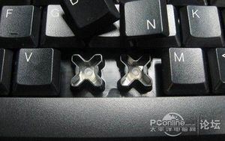
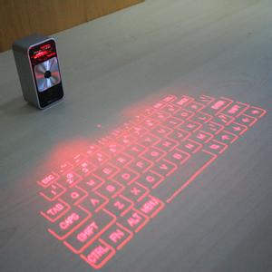
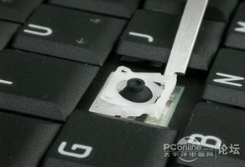
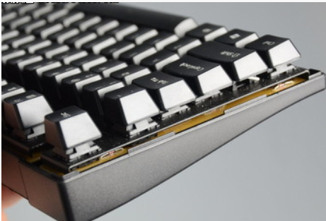

Slide 8
6.2 硬件扫描键盘
1.定义
振荡器
计数器
ROM
接
口
采用硬件扫描方法查找按键位置，并转换为相应代码。
列译码
锁定信号
2.组成
比较器
(1)键盘矩阵
行译码
键盘
8行×16列
128键
8行×16列
每键7位位置码
扫描码

Slide 9
(2)计数器（7位）
振荡器
计数器
ROM
接
口
在振荡器控制下对所有字键轮流扫描查询，查找按键。
列译码
(3)符合比较器
锁定信号
键盘矩阵列线输出与列译码输出比较，以确定按键位置。
比较器
行译码
键盘
8行×16列
(4)ROM
实现代码转换：
ROM单元地址：
字键位置码
ROM单元内容：
字键ASCII码
3.转换过程
计数器计数
计数值等于按键位置码
比较器送出锁定信号
计数器停止计数
按计数
值（扫描码）访问ROM
获得按键ASCII码
接口

Slide 10
6.2.2 软件扫描键盘
2）扫描流程
1.定义
按键后产生中断请求，CPU响应，执行扫描子程序：
通过键盘扫描程序识别按键位置，并转换为相应代码。
行线送全0
2.扫描方法
N
列线中有0？
(1)逐行扫描法
转显示程序
Y
例.简易扫描式键盘
i = 0
1）键盘矩阵
+5V
第i行送0，其余行送1
N
列线中有0？
0
Y
1
2
i=i+1
获得按键行列位置
3
0 1 2 3
位置码 ASCII码

Slide 11
(2)行列扫描法
（送译码器）
行译码
键 盘
16行×8列
计数信号
例.IBM PC键盘
8048
1）键盘结构
扫描码
2）工作过程
（送接口）
初始化
列译码
扫描键盘
8048控制行列扫描：
先逐列为1步进扫描，
判哪列有按键
获得按键位置码
再逐行为1步进扫描，
判哪行有按键
（扫描码）
串行传送扫描码
串行扫描码
并行扫描码
8048
接口移位R
接口申请中断
中断处理
CPU执行键盘中断子程序,从接口取扫描码
ASCII码
存入键盘缓冲区。

Slide 12
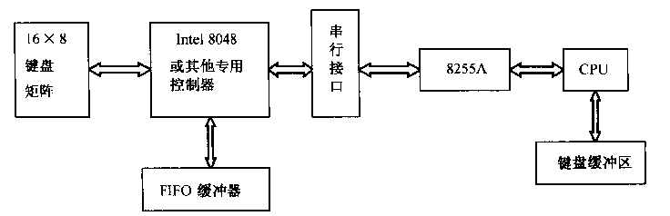
PC/XT键盘工作原理

Slide 13
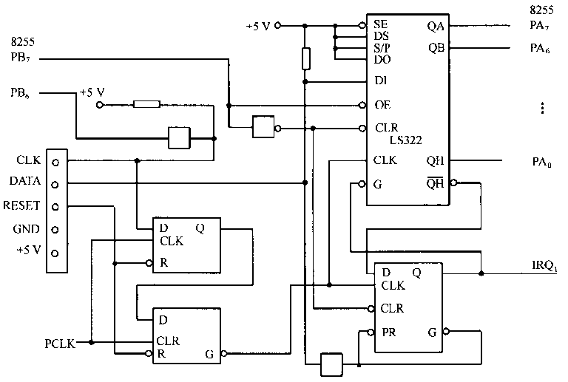
PC/XT键盘接口

Slide 14
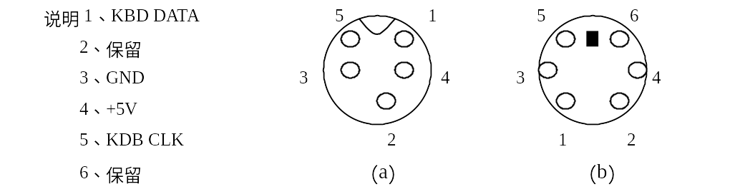
键盘插座示意图及各引脚功能

Slide 15
6.3 显示设备
显示器适配器
（控制器、接口）
硬件组成
显示器件
（CRT、LED、PDP、LCD…）
显示器适配器
CPU
接口
控制器
显示器件
本节主要讨论：
CRT显示器
显示方式、
成象原理、
屏幕显示与显示缓存的对应关系
屏幕显示与显示缓存的对应关系

Slide 16
6.3.2 显示器成像原理
几个关键概念：
图形：仅仅依靠线条来表示其含义的图
图像：依靠亮暗、颜色层次变化来表示其含义的图
分辨率：能够显示的像素的个数（宽×高）
灰度级：能够显示不同颜色的数量
颜色深度：用来表示一个像素的二进制代码长度。
颜色数：像素能够呈现出的颜色总数。
颜色数=2^{颜色深度}

Slide 17
6.3.1 CRT显示器的显示方式与常见显示规格
字符/数字(A/N)方式：
以字符为显示单位
显示方式
图形(APA)方式：
以点(象素)为显示单位
显示方式
A/N：一帧画面显示的字符数
显示规格
分辨率
分辨率
（字符行数×列数）
25×80
颜色
APA：一帧画面显示的象点数
（每线点数×线数）
640×480
适配器提供显示规格
A/N：
25×40、25×80，
2色、4色
如VGA卡：
APA：
320×200、
800×600，
2色、256色
显示器本身的分辨率应满足显卡提供的分辨率。

Slide 18
6.3.2 光栅扫描成象原理
1.CRT结构
显示头
电子枪
聚焦系统
水平偏转
垂直偏转
荧光屏
视频放大
扫描控制
视频信号
水平同步信号
垂直同步信号
电子束轰击屏幕的过程称为屏幕扫描

Slide 19
2.扫描方式
随机扫描：
电子束无固定扫描路径，
控制电路复杂。
光栅扫描：
电子束扫描路径固定
（自上而下，从左
向右全屏扫描），
控制电路简单。
3.光栅的形成
水平正扫
水平偏转线圈加锯齿波电
水平回扫
流,形成水平扫描线
（行扫描）
垂直回扫
垂直偏转线圈加锯齿波电
流,使水平线垂直移动
（场扫描）
4.扫描频率
行扫描电流：
fx：
行频
场扫描电流：
fy：
场频
fx = fy
s：
s×
帧频不低于25HZ
一帧线数

Slide 20
扫描顺序
逐行扫描：
一帧一遍扫完
（一帧一场）
场频=帧频
隔行扫描：
一帧两遍扫完
（一帧两场）
场频=2帧频
5.象点存在的因素
位置：
水平、垂直同步分别控制电子束X向与Y向偏转
亮度：
视频=0，点暗
视频信号控制电子束通、断
视频=1，点亮
颜色：
红、绿、蓝三基色控制
红点
象点
I R G B 颜色
0 1 0 0
红
I 用于控制亮度, 见P.326表6-6
1 1 0 0
淡红
绿点
蓝点
0 0 1 0
绿
1 0 1 0
淡绿
0 1 1 1
白

Slide 21
设置了三只电子枪, 分别发射三束电子束, 电子束轰击三种不同基色的像点:
兰
红
绿
绿
红
电子枪
兰
影孔板
屏幕

Slide 22
6.字符点阵的形成与屏幕组织
1111111
0001000
…….
0001000
字符点阵图形：
字符点阵代码：
0001000
……..
0001000
（7×9）
0001000
0001000
0001000
（1）字符发生器
0001000
产生字符点阵代码。
例.2513字符发生器，
可提供64种字符点阵
（5×8点阵）
（ROM低3位地址）
扫描线序号
行译码
ROM
输出
64×8单元
字符译码
字符编码（ROM高6位地址）

Slide 23
（2）屏幕组织
1）扫描顺序
每行字符逐线扫描。
例.
A B C D E F
2）间隔
横向间隔2点（消隐）
字符7×9，字符区9×14
纵向间隔5线（消隐）
6.2.3 屏幕显示与显示器缓存(VRAM)的对应关系
数据缓冲
显存功能
屏幕刷新

Slide 24
显存内容和容量
（1）A/N
VRAM
ROM
并行
串行
屏幕
A编码
A点阵
移位寄存器
A
N
D
N编码
B点阵
D编码
C点阵
D点阵
N点阵
字符编码
一行点阵代码(并)
VRAM
字符发生器
移位器
扫描时序
视频信号(串)
显示头

Slide 25
例:
字符点阵7×9, 显示字符A
字符A的ASCII编码位41H, 由显示软件将该编码写入VRAM。
该字符编码与字符发生器ROM中的一个字符点阵相对应。
即: 字符A的编码位41H指向下列点阵
高位地址
低位地址
字符点阵代码
来自于字符编码
41
000000010010001101000101011001111000
10H28H44H82H82HFEH82H82H00H
读出的点阵送往显示器
来自于扫描线编码

Slide 26
0000
0001
0010
0011
0100
0101
0110
0111
1000
1001
1010
1011
1100
1101
1110
1111
A (ASCII代码)
B (ASCII代码)
C (ASCII代码)
D (ASCII代码)
E (ASCII代码)
F (ASCII代码)
G (ASCII代码)
H (ASCII代码)
1 (ASCII代码)
2 (ASCII代码)
3 (ASCII代码)
4 (ASCII代码)
5 (ASCII代码)
6 (ASCII代码)
7 (ASCII代码)
8 (ASCII代码)
例: 一个4×4的显示器
第1行
一帧的内容为:
A B C D
E F G H
1 2 3 4
5 6 7 8
第2行
第3行
显存的容量为16单元, 地址安排如下:
注: 同一行字符, 高位地址相同。
第4行

Slide 27
（2）APA
VRAM
并行
串行
屏幕
00001111
移位寄存器
00000000
000010010
00000000
00001001
00001111
一字节点代码(并)
视频信号(串)
VRAM
移位器
显示头

Slide 28
若需显示一幅1024×768像素且有256种颜色的图像，问：
(1) 显示系统显存容量至少为多少？
(2) 如要在屏幕上得到逼真的动态图像，假设每秒传送50帧(逐行)，其传送速率为？
(3) 如要显示汉字，如系统中有汉字库(GB2312标准)，汉字采用16×16点阵，其汉字库容量？
(1) 1024×768×1 = 768432 B
(2) 50×786432 = 39.3216 MB/s
(3) (6763+682) ×16×2 = 238240 B

Slide 29
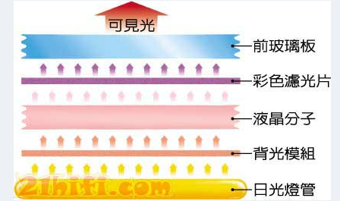
LCD原理
LCD是靠后方一组日光灯管发光，然后经由一组菱镜片与背光模块，将光源均匀地传送到前方，依照所接收的影像讯号，液晶画素玻璃层内的液晶分子会作相对应的排列，决定哪些光线是需偏折或阻隔的。

Slide 30
LCD的类别
※被动矩阵式LCD
视角小，速度慢，画质差。
※主动矩阵式LCD
典型：TFT-CLD，Thin film Transistor（薄膜晶体管）
通过晶体管来控制光的穿透率。
通过彩色滤光片实现像素的RGB三色分量。
视角大，速度快，画质好，功耗低。

Slide 31
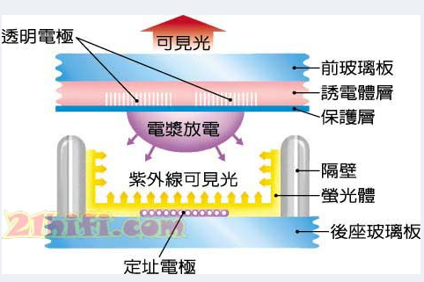
等离子原理
PDP的发光原理是在真空玻璃管中注入惰性气体或水银气体，利用加电压方式，使气体产生等离子效应，放出紫外线，个别激发RGB三种不同的荧光体，产生不同三原色的可见光，并利用激发时间的长短来产生不同的亮度。

Slide 32
第三节 打印设备
6.3.1 打印机分类
串行打印：
逐字打印
工作方式
并行打印：
逐行打印
（每次打印一
行字符或一行中的相同字符。）
击打式：
通过机械击打将字符打印在纸上。
印字方式
非击打式：
通过非机械方式印字。
字模式：
用固定字模表示字符。
字符产生方式
点阵式：
用点的矩阵表示字符。
6.3.2 点阵针式打印机
1.打印方式

Slide 33
字符方式：
字符编码
字符发生器
（按列组织）
一列点阵代码(并行)
打印针
图形方式：
图形点代码(并行)
打印针
2.基本结构
印字机械装置
接口
控制器
打印头
（1）打印头
打印机子系统
电磁铁
滚筒
色带
纸
导向管
打印针
衔铁
弹簧
导板
印字原理：在电磁铁线圈中加电流，驱动打印针移动。

Slide 34
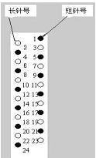
打印头工作原理
打印时，先打印长针号，将 打印头移动一定的距离后，再打印短针号，两次击打后完成字符的同一列点阵的打印。

Slide 35
2、性能指标
(1)分辨率(DPI，dot per inch)
(2)打印速度,即每分钟能打印的页数
(3)打印幅面（B5、A4、A3）
(4)打印接口（Centronics、COM、USB）
(5)缓冲区大小（4~8MB，高端256MB）

Slide 36
激光打印机
激光打印机是激光技术和电子照相技术结合的产物，其基本原理与静电复印机相似。
激光器输出的激光束经光学透镜系统被聚焦成一个很细小的光点，沿着圆周运动的滚筒进行横向重复扫描。滚筒是记录装置，表面镀有一层具有光敏特性的感光材料，通常是硒，因此又将滚筒称为硒鼓。硒鼓在未被激光束扫描之前，首先在黑暗中充电，使鼓表面均匀地沉积一层电荷。此后根据控制电路输出的字符或图形，变换成数字信号来驱动激光器的打开与关闭。

Slide 37
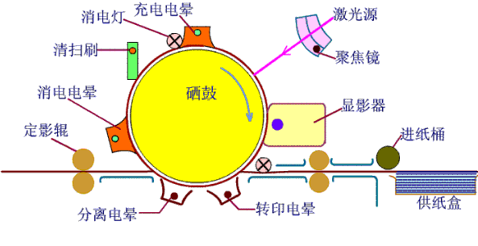

Slide 38
扫描时激光器将对鼓表面有选择地曝光，曝光部分产生放电现象，未曝光部分仍保留充电时的电荷，从而形成静电潜像。随着鼓的转动，潜像部分将通过装有碳粉盒的显影器，使得具有字符信息的区域吸附上碳粉，达到显影的目的。当鼓上的字符信息区和普通纸接触时，由于在纸的背面施以反向的静电电荷，鼓表面上的碳粉就会被吸附到纸上来，这个过程称为转印。最后，当记录有信息的纸经过定影辊高温加热，碳粉被溶化，永久性地粘附在纸上，达到定影的效果。另一方面，转印后的鼓面还留有残余的碳粉。因此先要除去鼓表面的电荷，然后经清扫刷，将残余的碳粉全部清除。清除以后的鼓表面又继续重复上述的充电、曝光、显影、转印、定影等一系列过程。
激光打印机是非击打式硬拷贝输出设备，输出速度快，印字质量高，可使用普通纸张。其印字分辨率达到每英寸300个点以上，缓冲存储器容量一般在1MB以上，对汉字或图形/图像输出，是理想的输出设备，因而在办公自动化及轻印刷系统中得到了广泛的应用。

Slide 39
喷墨打印机
1．喷墨打印机的组成
喷墨打印机主要由接口及控制电路、喷墨打印头、字车、走纸驱动机构等组成。
2．喷墨打印机的工作过程
主机来的数据通过接口和打印控制电路转换后，将喷墨盒中的电阻丝加热使墨盒中的墨水产生膨胀而喷射到纸张上形成字符或图形。

Slide 40
5、3D打印简介
3D打印是一种近几年才发展起来的新型打印技术
技术特点：增材制造（非去除型）
3D打印的工作流程：
切片文件
3D建模
切片处理
3D建模
逐层增材

Slide 41
鼠标及其接口
鼠标在桌面移功时，它把移动的距离和方向的信息以脉冲的形式送给计算机，计算机将接收到的脉冲转换成屏幕上光标的坐标数据，就可以达到指示位置的目的。
鼠标根据按键数目分为2键鼠标和3键鼠标，键内部结构则分为光电式、机械式及轨迹式、无线遥控式、NetMouse等。
当前的鼠标接口类型主要分为PS／2接口和串行口以及USB接口。PS／2接口鼠标采用6针的圆形接口，串行口鼠标采用9针D形接口。

Slide 42
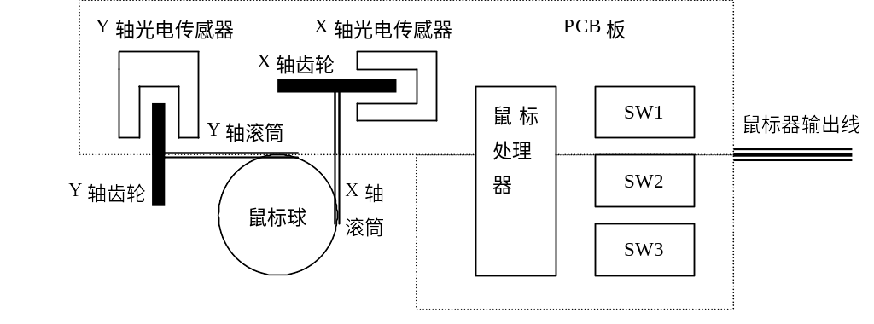
机械鼠标结构图

Slide 43
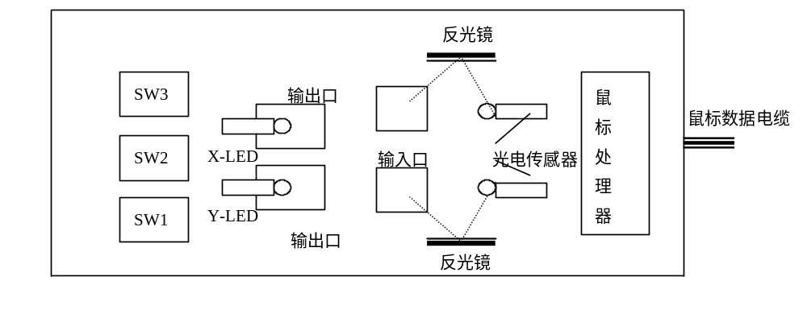
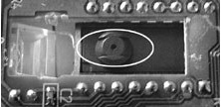
光电式鼠标结构示意图
光学感应器背面的小孔用来接收由鼠部底部的光学透镜传送过来的图像

Slide 44
扫描频率：它是反映了光电鼠标的采样能力，光电传感器发出光线来照射鼠标所移动过的物体表面，在移动的同时以一定频率的速度捕捉移动过的物体表面的“照片”，这些“照片”将由（DSP）信号处理器来分析处理，最后得出鼠标移动的方向。从以上可以看出，如果光电鼠标在某一物体表面移动的过程中，获得的“照片”越多，则鼠标反映的就会越快越精准。 常见的扫描频率为2000次。
分辨率：它则反映了一个光电鼠标的定位精度，我们通常称之为DPI（每英吋点数，Dots per Inch）。 常见的有400和800DPI。

Slide 45
图像扫描仪及其接口
图像扫描仪是光机电一体化产品，主要由光学成像系统、机械传动系统和转换电路系统构成。图像扫描仪的核心是负责完成光电转换的电荷耦合器件(CCD)。扫描仪工作时，光源发出的光线照射在准备输入的图稿上，产生表示图稿特征的反射光(不透光纸)或透射光(透光胶片)，光学系统接收到光线并聚焦到CCD上。CCD将光信号转换为模拟电信号，再经A／D转换器进行A／D转换，生成数字信号，由接口送至计算机进行处理。带有光学镜头和CCD的扫描头由机械机构在控制电路控制下做相对移动，完成对图稿的扫描，从而将一幅完整的图稿扫描至计算机内部。

Slide 46
摄像头（数码相机）
主要参数：
1、感光元器件是数码摄像头成像的核心部分，目前常用的感光元器件有CMOS互补金属氧化物半导体和CCD电荷耦合器感光电子元器件。
和数码相机一样，摄像头也是使用镜头、光圈等成像系统来聚焦图像，将所得图像聚焦到CCD或CMOS图像传感器上，通过扫描产生电子模拟信号，然后经过A/D模/数转换形成电子数字信号，最后以数字文件形式保存在电脑硬盘或其它存储介质上，在网络上进行传送。
2、像素是影响图像质量的重要指标之一，也是判断摄像头性能优劣的重要条件。常见的摄像头像素都在30万以上。
3、镜头都是决定成像质量的关键因素，镜头参数是考查摄像头性能的重要指标。对焦方式和范围 都是很重要的因素。

Slide 47
第六章复习提纲
1.键盘扫描方式（硬、软：定位、转换）
2.CRT显示器成象原理（光栅形成）
3.屏幕显示与显存的对应关系（显存内容、容量，
信息转换）

